Slide 1



Технология подготовки к самостоятельной жизни детей - инвалидов
с интеллектуальными отклонениями в условиях АСУСОН ТО «Детский
психоневрологический дом - интернат» «Учебная тренировочная квартира»
Тренировочная квартира- это отдельно выделенное помещение, которое рассчитано
на постоянное проживание 9 воспитанников.
Квартира оснащена всей необходимой современной бытовой и электронной техникой,
полностью приближена к домашним условиям.
Уникальность технологии заключается в комплексном сопровождении (психологическом, педагогическом, социальном) детей, имеющие умеренную, тяжелую и глубокую умственную отсталость по подготовке к самостоятельной жизни, интеграции в общество
Целевая аудитория
Дети сироты, дети оставшиеся без попечения родителей
в возрасте от 16 лет.
Территория внедрения
Тюменская область
Notes:
1
1

Slide 2


Цели и задачи практики
ЦЕЛЬ
ПРАКТИКИ
Подготовка детей с интеллектуальным
и отклонениями к самостоятельной жизни
ЗАДАЧА 2.
Развитие самостоятельности в решении повседневных жизненных задач в бытовой, социально- коммуникативной, досуговой деятельности
ЗАДАЧА 1.
Формирование навыков самообслуживания, поведения в быту и общественных местах .
ЗАДАЧА 3.
Социализация детей в общество
Notes:
2
2

Slide 3


Описание технологии
Реализация технологии «Тренировочная квартира» началась в 2017 г. Участниками проекта стали 9 воспитанников в возрасте от 14 до 17 лет. В рамках технологии, дети с ментальными особенностями в развитии тренируются в навыках самостоятельности, а также общения со сверстниками и приемлемому поведению.
Благодаря курсу воспитанники узнают правила поведения при посещении общественных мест (больниц, театров и. т.п.), учатся совершать покупки, посещать магазин, а также учатся функционировать в быту – готовить пищу, убирать квартиру, планировать распорядок дня и досуга.
Групповые и индивидуальные занятия, квизы, социальные
истории
Форма проведения мероприятий в рамках реализации практики
Информационно- коммуникативный, творческая терапия,
поведенческая терапия, психологические тренинги
Используемые методики
Задействованное оборудование
Бытовая и электрическая техника, игровые ролевые модули,
спортивное оборудование, интерактивное оборудование,
цифровые гаджеты
Notes:
3
3

Slide 4
Описание технологии
Сроки реализации технологии от двух лет, в зависимости от индивидуального восприятия содержания технологии формирования практических навыков.
Каждое утро среди девочек, с учетом пожеланий, распределяются обязанности ведения хозяйства: уборка комнат, дежурство по столовой, использование бытовых приборов (пылесоса, стиральной и посудомоечной машины), приготовление пищи и т.д. и отмечается на персональном стенде «Режим дня» с использованием пиктограмм по выполнению поручений на день. Расписание дня достаточно гибко и часто, по обстоятельствам в него могут вноситься изменения. Кроме того, последовательность выполнения отдельных пунктов расписания может изменяться в связи с личными особенностями и желаниями воспитанников.
Результаты по выполнению заданий подводятся вечером за ужином. Дети рассказывают (кто не может говорить, показывает) о своих достижения и проблемах. Информация освещается в уголке «Лестница Успеха».
С целью развития эстетического вкуса и практического закрепления навыков самообслуживания
Создана и эффективно функционирует «Школы Леди». Воспитанники участвуют в ежедневных учебных мероприятиях, направленных на развитие у них самостоятельной бытовой, социально-коммуникативной, досуговой деятельности;
- каждую пятницу участвуют в досуговых мероприятиях учреждения;
- каждую субботу и воскресение воспитанники учатся организовать свое свободное временя.
Дети активно участвуют в хореографических, вокальных, театральных, декаративно – прикладных конкурсах различного уровня (районный, областной, Всероссийский), где становятся призерами.
Психолого – педагогическое сопровождение Технологии осуществляют специалисты учреждения; активное участие в развитии детей принимают педагоги дополнительного образования.
Для того чтобы отследить происходящие в развитии обучающихся изменения, педагогами ведется ежедневный дневник наблюдений, в котором отражаются действия детей и дается качественная характеристика их выполнения, так же отмечается эмоциональный фон и особенности поведения.
Результаты применения технологии показали положительную динамику самостоятельного проживания в микросоциуме, расширение навыков коммуникативного общения, творческого самовыражения, эмоциональной сферы. Технология положительно повлияла на качество и уровень жизни воспитанниц.
Notes:
4
4

Slide 5

Направления технологии
«Тренировочная квартира»
самообслуживание
уход за вещами
уборка помещения
экономика домашнего хозяйства
организация питания
социальная коммуникация
досуговая деятельность
Notes:
5
5

Slide 6
Результаты мониторинга реализации технологии
Notes:
6
6

Slide 7

Результаты внедрения технологии
По окончанию:
1 ребенок возвращен в родную семью
5 воспитанников переданы на сопровождаемое проживание.
2 детей проживают в тренировочной квартире в статусе волонтеров- наставников.
Результаты мониторинга постинтернатного сопровождения показали, что выпускники хорошо адаптировались в домашних условиях, продолжили образование в школе и техникумах
Перспективы развития технологии:
Внутри учреждения:
увеличение количества тренировочных квартир (до трех)
организация тренировочной комнаты и адаптационных кабинетов
Вне учреждения:
практика может быть успешно реализована как в организациях социального обслуживания, так и в домашних условиях, в реабилитационных центрах, в полустационарах.
Notes:
7
7

Slide 8

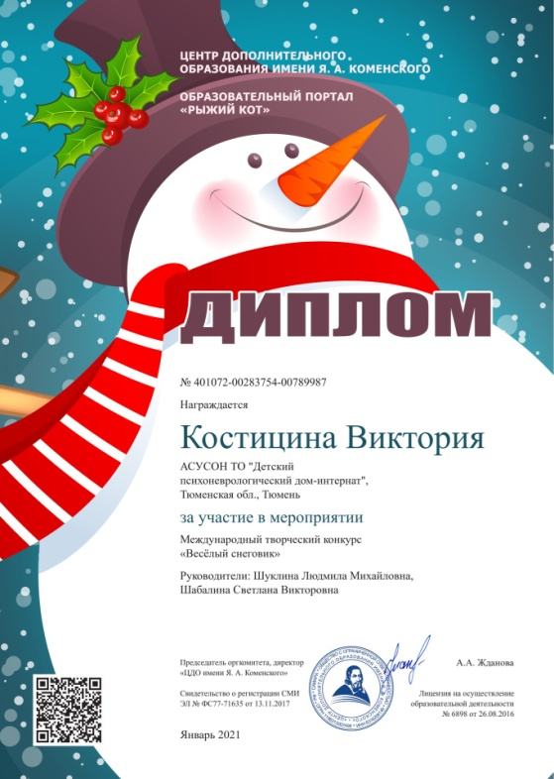
Достижения в работе
Notes:
8
8

Slide 9

Возможность тиражирования технологии
Практика реализуется в АСУСОН ТО «Детский психоневрологический дом-интернат»
Результаты реализации практики представлены на мероприятиях межрегионального и регионального уровней, в том числе:
2021 год – на семинаре практикуме «Дети – инвалиды и общество», прошедшего на базе Ресурсного центра АСУСОН ТО «Детский психоневрологический дом-интернат»;
2021 год - на областном ежегодном форуме –выставке « Возможности»
Также через публикации:
- в методическом сборнике АСУСОН ТО «Детский психоневрологический дом – интернат»;
- на сайте Ресурсного центра по работе с детьми с тяжелыми множественными нарушениями развития
- во Всероссийском сетевом издании для педагогов и учащихся образовательных учреждений Фонд образовательной и научной деятельности Фонд 21 века
В рамках работы Ресурсного центра, созданного на базе АСУСОН ТО «Детский психоневрологический дом-интернат», проводятся обучающие семинары и консультации, на которых освещается опыт реализации практики по подготовке к самостоятельной жизни детей с ОВЗ в условиях стационара с применением «Учебной тренировочной квартиры» «Равные возможности»
Notes:
9
9

Slide 10
Информационное сопровождение практики
Информация о практике размещена на сайте учреждения
www.uddi72.ru/ www.resurscentrtmnr.ru/
Notes:
10
10

